Slide 1
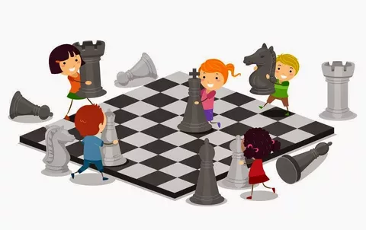
Шахматы как средство познавательного развития старших дошкольников
Подготовил воспитатель:
Маршева Н.В.

Slide 2
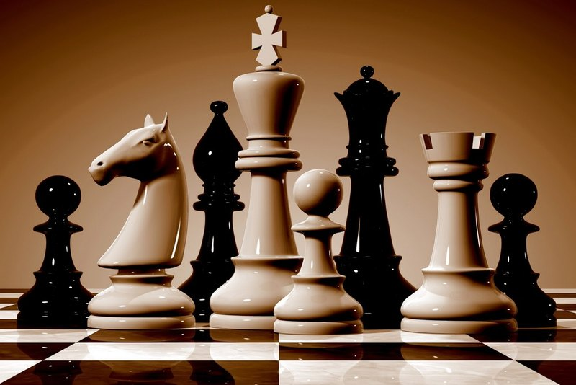
Шахматы - это не только игра, доставляющая детям много радости, удовольствия, но и действенное, эффективное средство их умственного развития. Неоценимая роль шахмат в формировании внутреннего плана действий – способности действовать в уме.

Slide 3
Шахматы – тренажёр для ума
…шахматы – это как бы самим богом созданный материал или модель для развития способности действовать в уме; они служат удобным материалом, полигоном для развития мышления детей.
Н. Г. Алексеев

Slide 4
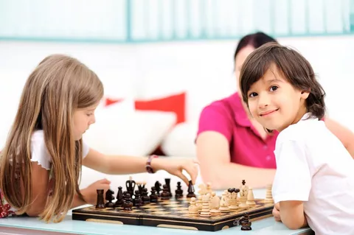
Цель обучения игре «Шахматы» в ДОУ – научить детей действовать в уме по средствам шахматных фигур

Slide 5
Игра в шахматы решает сразу несколько задач:
1. Познавательную: - расширяет кругозор, учит думать, запоминать, сравнивать, обобщать, предвидеть результаты своей деятельности, ориентироваться на плоскости (что крайне важно для школы). Развивает изобретательность и логическое мышление.
2. Воспитательную: - вырабатывает целеустремленность, выдержку, волю, усидчивость. А также внимательность и собранность. Ребенок, обучающийся этой игре, становится самокритичнее, привыкает самостоятельно думать, принимать решения, бороться до конца, не унывать при неудачах.
3. Эстетическую: обогащает внутренний мир, развивает фантазию, учит радоваться красивым комбинациям.
4. Физическую: побуждает уделять время физкультуре, чтобы хватало сил и выносливости сидеть за шахматной доской.
5. Коррекционную: помогает гиперактивному малышу стать спокойнее, уравновешеннее, учит непоседу длительно сосредотачиваться на одном виде деятельности.

Slide 6
«Сделать серьёзное занятие для ребёнка занимательным – вот задача первоначального обучения». К. Ушинский

Slide 7
Методы и приёмы
Практическо-игровые
-дидактическая игра
-игровая и воображаемая ситуация
-загадывание и отгадывание загадок
-упражнения
-инсценирование
Наглядные
-демонстрация и показ
-наблюдение

Slide 8
Методы и приёмы
Словесные
-объяснение
-рассказ педагога
-беседа
-чтение
-использование художественного слова
-пояснения
-указания
-словесная инструкция

Slide 9
Предполагаемый результат
-Инициативность и самостоятельность
-Проявление любознательности
-Уверенность в своих силах
-Положительное отношение к себе и другим
-Развитость воображения, фантазии и творчества
-Развитость крупной и мелкой моторики
-Способность к волевым усилиям в различных видах деятельности
-Способность к принятию собственных решений
-Умение подчиняться социальным нормам

Slide 10
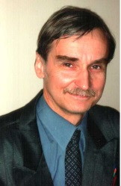
Шахматы – школе
Игорь Георгиевич Сухин

Slide 11
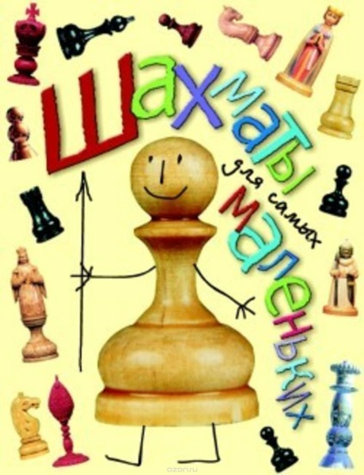
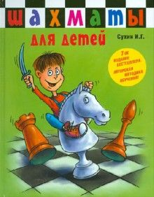
Шахматы для дошкольников

Slide 12
ДИДАКТИЧЕСКИЕ ИГРЫ ПРИ ОБУЧЕНИИ ИГРЕ В ШАХМАТЫ.

Slide 13
Игра «Чудесный мешочек» Найдите фигуру в мешочке на ощупь и угадайте кто это. «Куча мала» Все шахматные фигуры лежат в куче. Вы закрываете глаза, берете какую-нибудь фигуру и ощупываете ее. Выбранную шахматную фигуру вы умышленно называете не правильно, открываете глаза и спрашиваете ребенка: «Так?». Ребенок поправляет вас. Затем поменяйтесь ролями

Slide 14
«Большая и маленькая» Поставьте перед ребенком шесть разных шахматных фигур. Попросите выбрать самую высокую, назвать ее, отставить в сторону. Потом ребенок выделит самую высокую из оставшихся фигур и т.д.
«Убери такую же» Все шахматные фигуры стоят или лежат на столе. Уберите одну из них в коробку. Попросите малыша назвать эту фигуру и положить в коробку такую же, только другого цвета шахматную фигуру .
«Приглашение на бал» В шахматном королевстве часто устраивают балы. Вот и сегодня все приглашены на бал, давайте поможет фигурам украсить себя.

Slide 15
Дидактические задания
"Игра на уничтожение" - важнейшая игра курса. У ребенка формируется внутренний план действий, развивается аналитико-синтетическая функция мышления и др. Педагог играет с учениками ограниченным числом фигур (чаще всего фигура против фигуры). Выигрывает тот, кто побьет все фигуры противника.
"Один в поле воин". Белая фигура должна побить все черные фигуры, расположенные на шахматной доске, уничтожая каждым ходом по фигуре (черные фигуры считаются заколдованными, недвижимыми).
"Лабиринт". Белая фигура должна достичь определенной клетки шахматной доски, не становясь на "заминированные" поля и не перепрыгивая их.
"Сними часовых". Белая фигура должна побить все черные фигуры, избирается такой маршрут передвижения по шахматной доске, чтобы белая фигура ни разу не оказалась под ударом черных фигур.

Slide 16
«Шахматный театр». «Шахматная репка» Наша шахматная сказка начинается. Возьмите каждый фишку – это и будет репка. Итак, посадил король репку. Выросла репка большая-пребольшая. Пошел король репку тянуть, тянет-потянет, не может вытянуть. Позвал король ферзя, стали они вдвоем репку тянуть, тянут-потянут, вытянуть не могут. Позвал ферзь ладью, стали они втроем репку тянуть, тянут-потянут, вытянуть не могут. Позвала ладья слона, стали они вчетвером репку тянуть, тянут-потянут, вытянуть не могут. Позвал слон коня, стали они впятером репку тянуть, тянут-потянут, вытянуть не могут. Позвал конь пешку, стали они вшестером репку тянуть, тянут-потянут, вытянули репку.

Slide 17
«Шахматный теремок» Сделайте из деревянной шахматной доски «теремок». Сюда, следуя сказочному сюжету, по очереди забегут шесть разных белых фигур: от пешки до короля. Король может забраться на «теремок» и уронить его, а остальные фигуры помогут «теремок» «построить» - поднять. «Шахматный колобок» Инсценировку сказки «Колобок» можно провести так: «Дед» - король, «Баба» - ферзь, «Заяц» - пешка, «Лиса» - конь, «Волк» - слон, «Медведь» - ладья, Колобок – шарик или клубок.

Slide 18
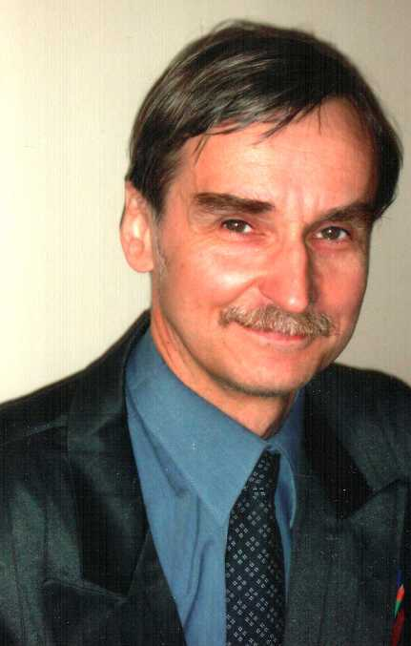
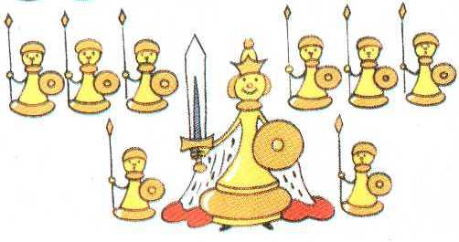
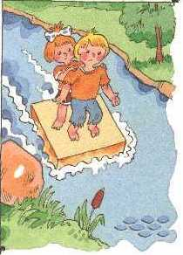
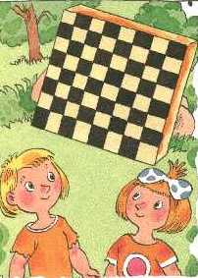
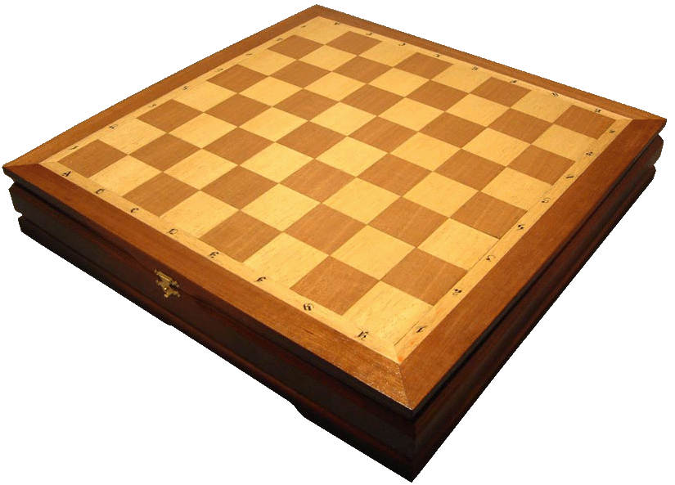
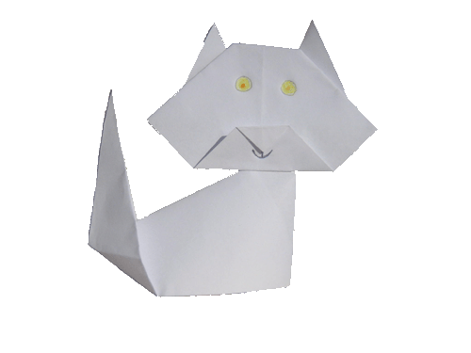
И.Г. Сухин. Сказки
«Удивительные приключения шахматной доски»
«КОТЯТА –ХВАСТУНИШКИ»
« Как появились шахматные фигуры»

Slide 20
Спасибо за внимание

